Slide 1

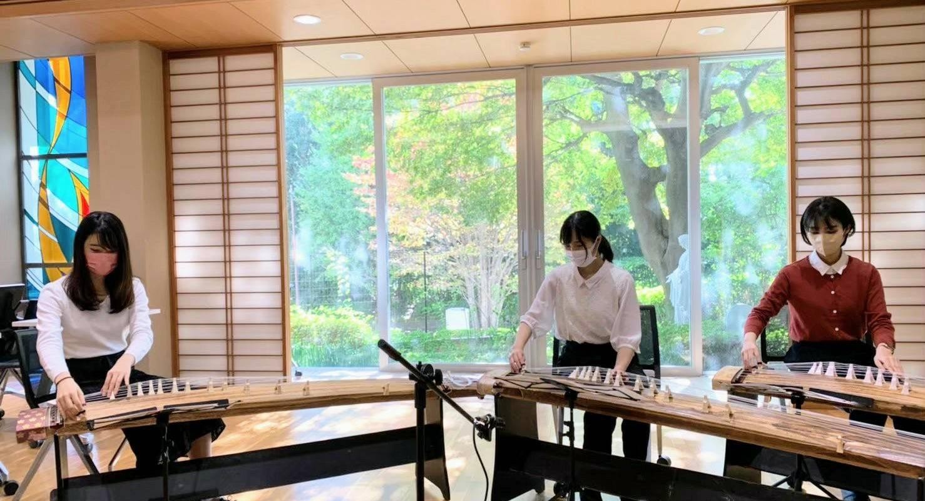

上智大学・筝曲部
— オンラインコンサート開催 －
※過去のオンライン配信の様子。当日の会場・演奏者は異なりますので予めご了承ください
過去にもご出演頂いている、上智大学・筝曲の皆様が登場！『琴』が織りなす和楽器の
優しい音色をお楽しみください！
♬ 開 催 日 時 ♬
5 月 14 日 (土) 14 時～

